Slide 1
Презентация на тему:
Учёт сотрудников предприятия
ПОДГОТОВИЛ: Немов Макарий исп-31

Slide 2

ПРОЕКТИРОВАНИЕ ИНФОРМАЦИОННОЙ СИСТЕМЫ
Анализ предметной области
Контекстная диаграмма IDEF0
UML диаграммы

Slide 3



Анализ предметной области

Slide 4
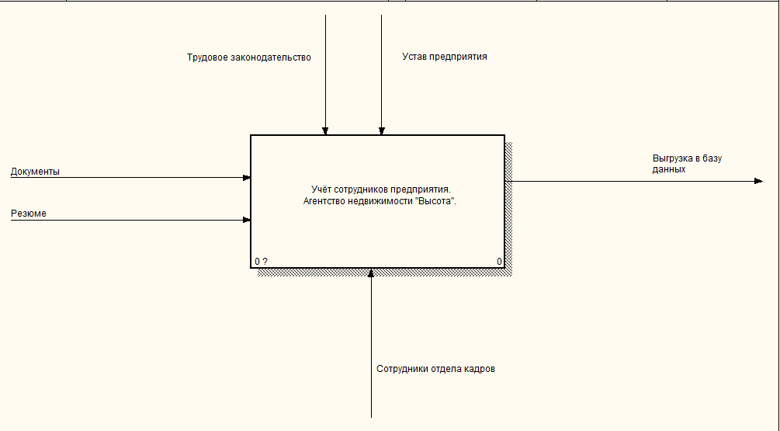
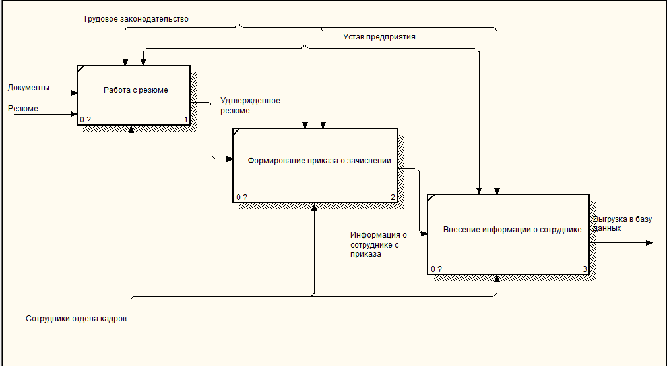
IDEF0

Slide 5
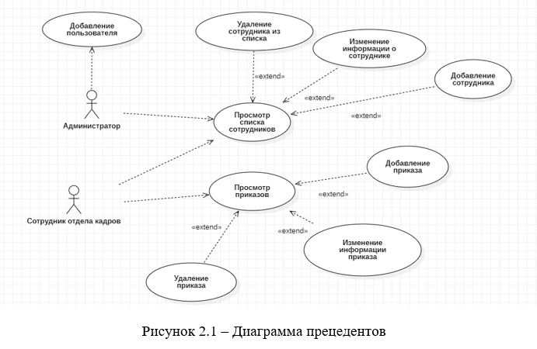
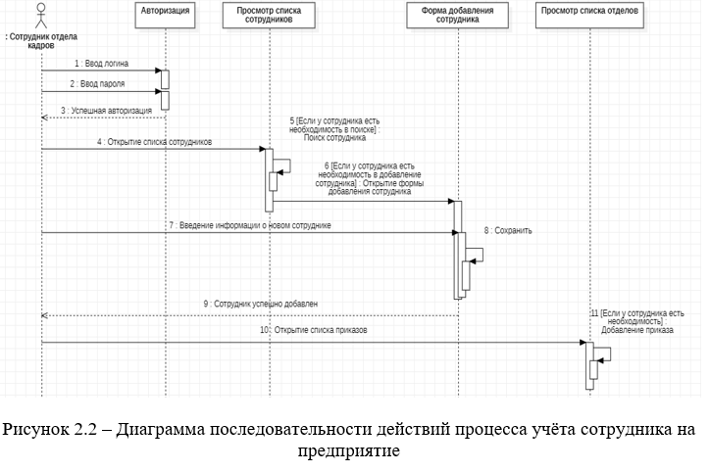
UML диаграммы

Slide 6
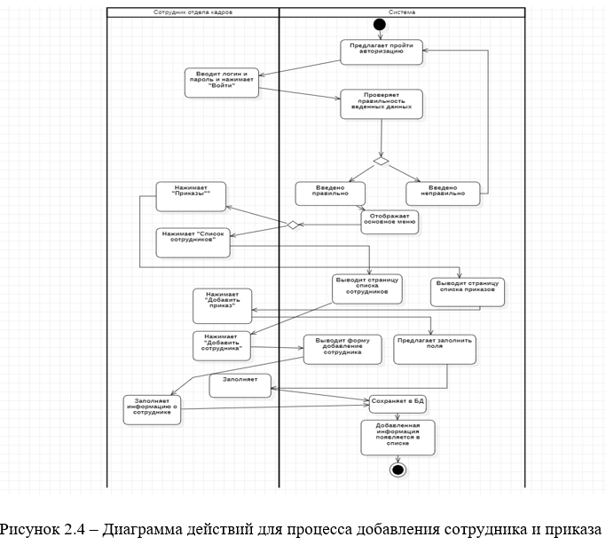
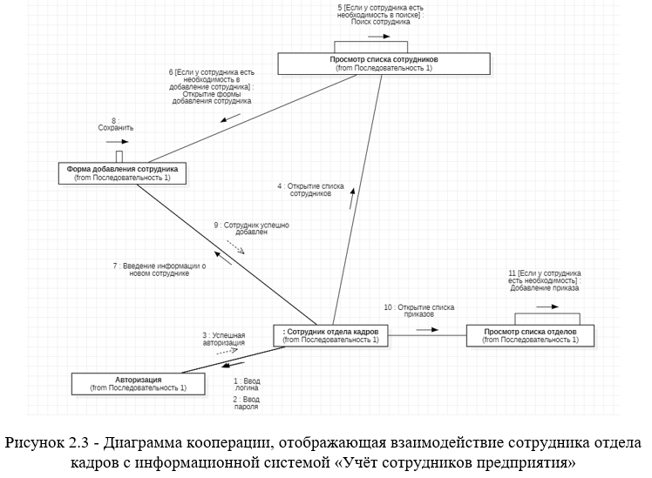

Slide 7
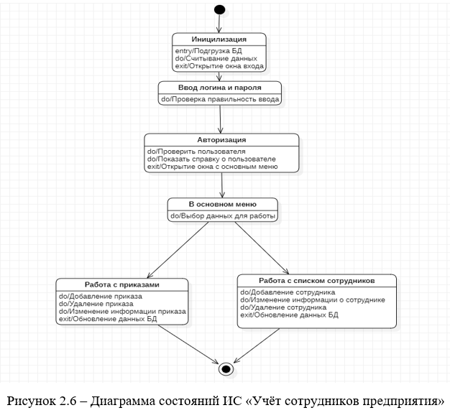
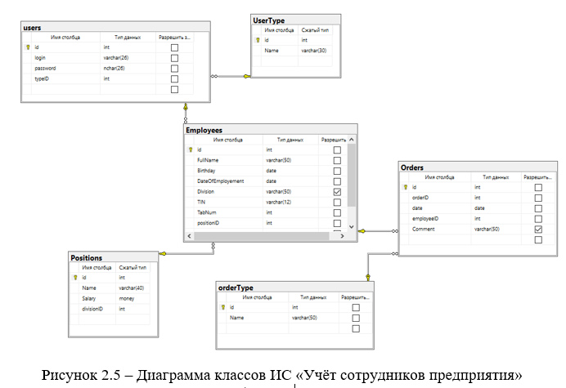

Slide 8
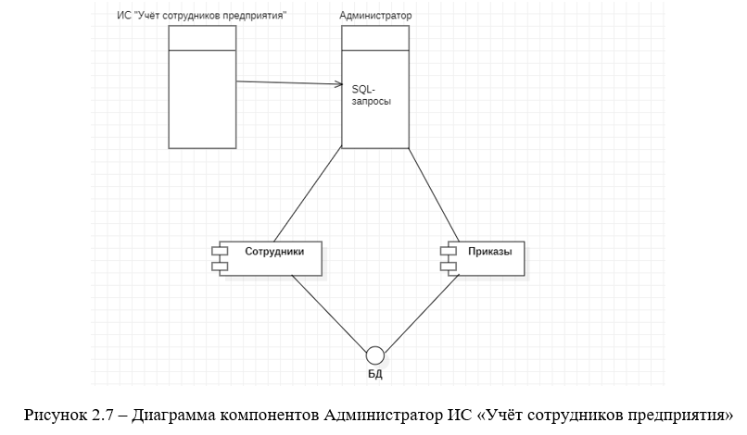
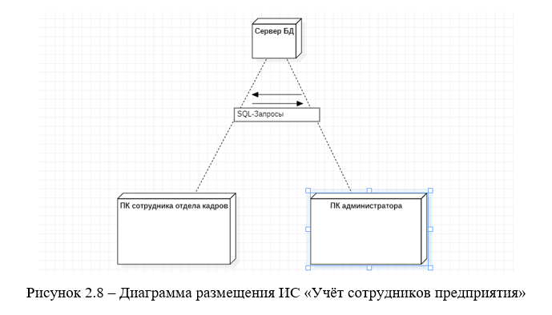

Slide 9
РАЗРАБОТКА И ПРОЕКТИРОВАНИЕ ИС
Разработка БД
Проектирование ИС

Slide 10
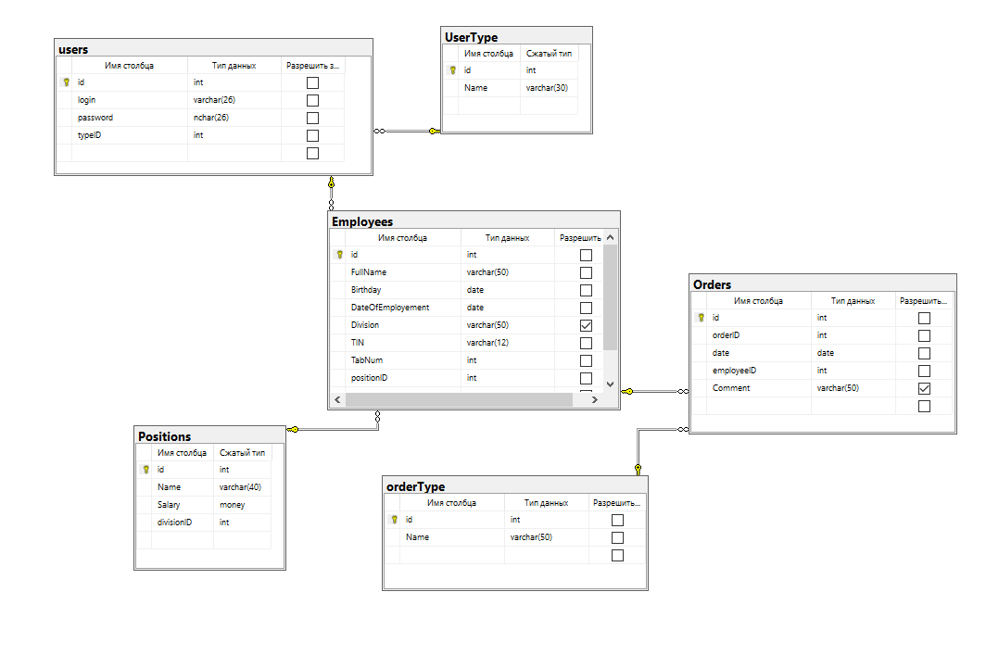
Разработка бд

Slide 11
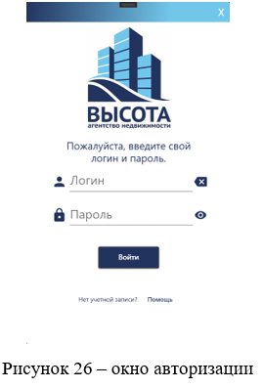
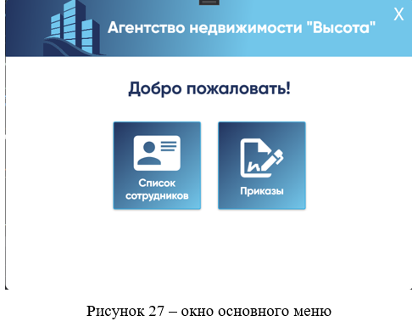
ПРОЕКТИРОВАНИЕ ИС

Slide 12
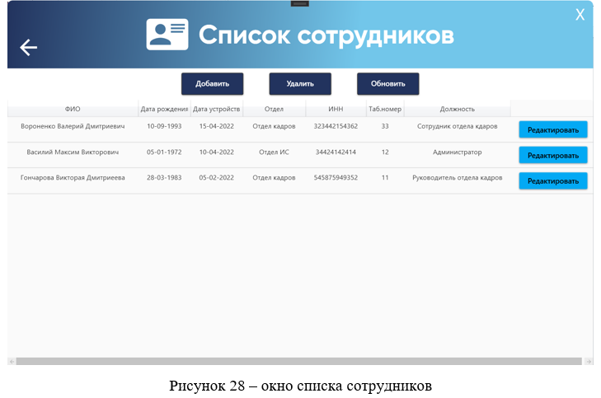
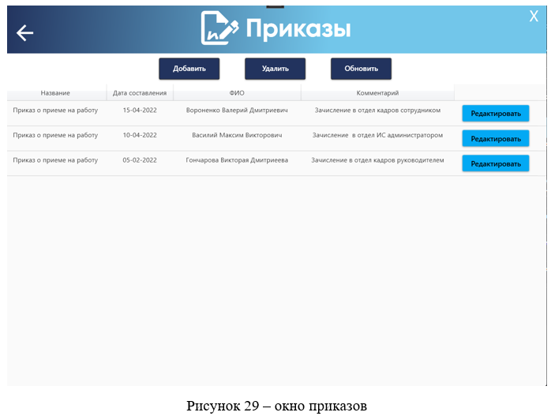

Slide 13
Тестирование ис
Разработка тестовых сценариев

Slide 14
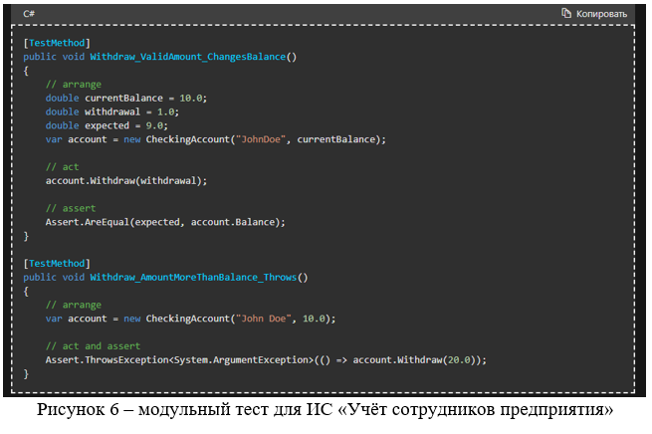
Разработка тестовых сценариев

Slide 15
Благодарю за внимание!

